Slide 1



Slide 2

Módulo 5:
Construcción y Evaluación
de Modelos

Slide 3
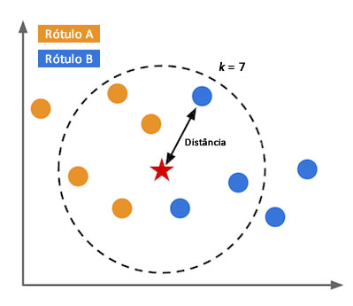
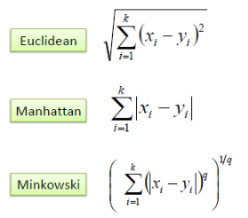
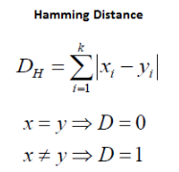
Knn (K vecinos más cercanos)
Es un simple algoritmo que almacena todos los casos disponibles en el “entrenamiento” y clasifica los nuevos casos por el voto mayoritario de sus k vecinos más cercanos (según una función de distancia). Se puede usar para problemas de clasificación y regresión.
A
Funciones de Distancia:
¿?
Vars Continuas
Vars Categóricas

Slide 4
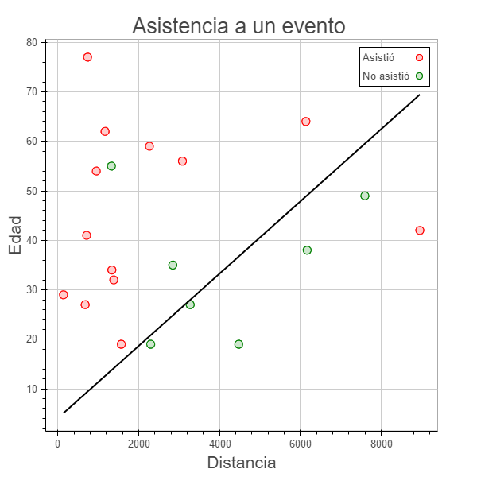
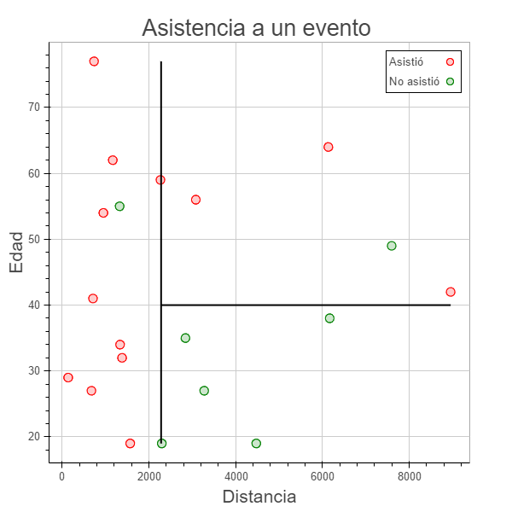
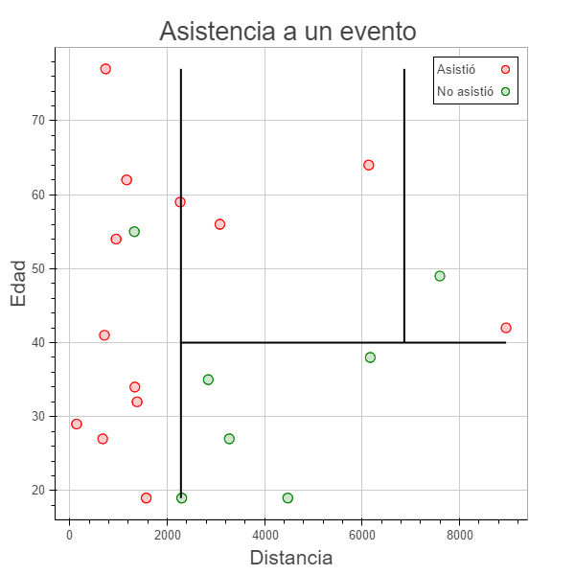
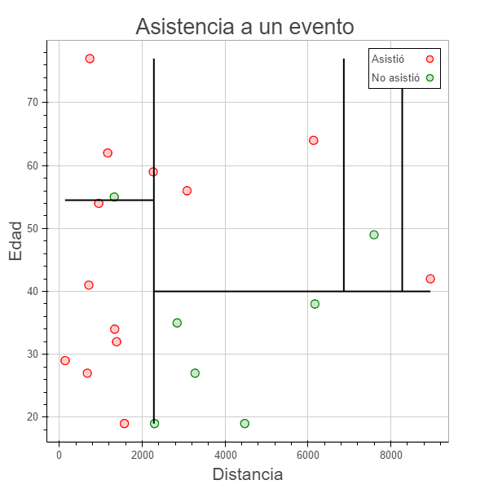
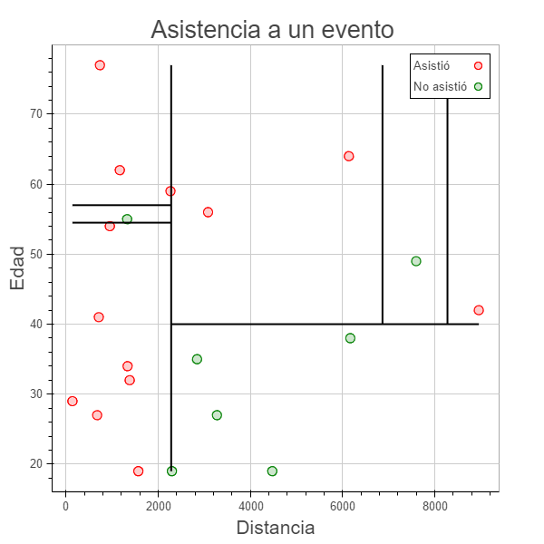
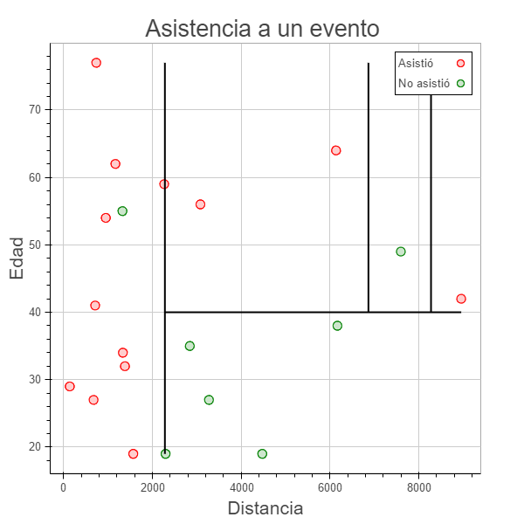
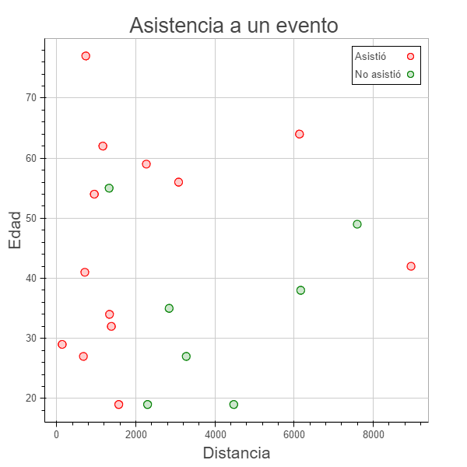
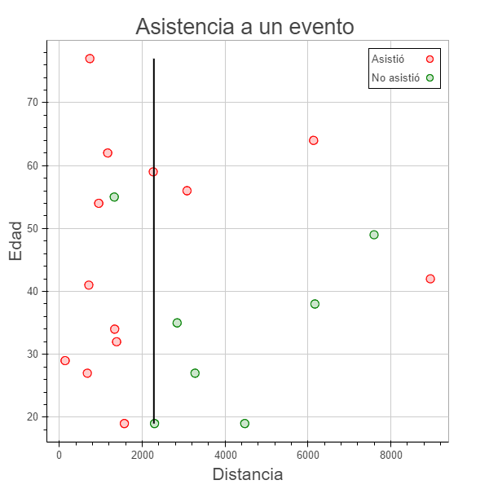
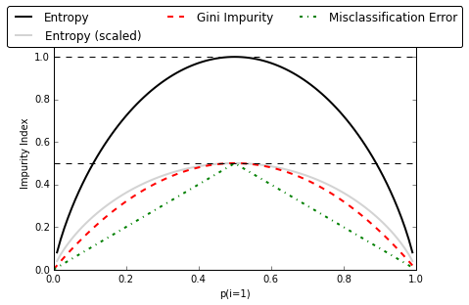

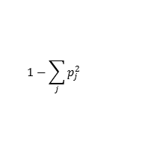
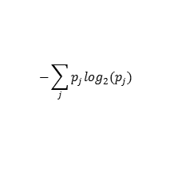
Árbol de Decisión
Técnica de Aprendizaje Supervisado no-paramétrica que puede ser usado tanto para predecir una variable categórica (clasificación) y continua (regresión). Los árboles responden preguntas secuenciales que nos envían a cierta ruta del árbol dada la respuesta. El modelo se comporta usando condiciones de “si esto se cumple entonces" que finalmente produce un resultado específico.
A
Funciones para división:
¿?
$$1−\sum_{j}{p_{j}^{2}}$$
Índice de Gini
Entropía
$$−\sum_{j}{p_{j}\log_{2}(p_{j})}$$
Error de Clasificación
$1−max{(p}_{j}$)

Slide 5

Y SI COMBINAMOS VARIOS MODELOS?....

Slide 6
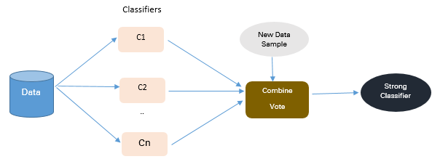
Métodos Ensamblados
El aprendizaje ensamblado (o "conjunto") es el proceso de combinar varios modelos predictivos para producir un modelo combinado que es más preciso que cualquier modelo individual.
Regresión: tomar el promedio de las predicciones.
Clasificación: vote y use la predicción más común, o tome el promedio de las probabilidades.
Bagging: Votación por mayoría. Varios clasificadores diferentes votan para decidir la clase de un caso de prueba (usa clase de un caso de prueba (usa bootstrapping bootstrapping).
Boosting: Votación ponderada. Los clasificadores tienen distintos pesos en la votación (en función de su precisión).
Stacking: Formamos un nuevo dataset con las predicciones de los modelos a ensamblar para entrenar un nuevo modelo que generará las predicciones finales.
“Si tienes todas las opiniones de un comité de expertos, considéralas todas para tomar una decisión”

Slide 7

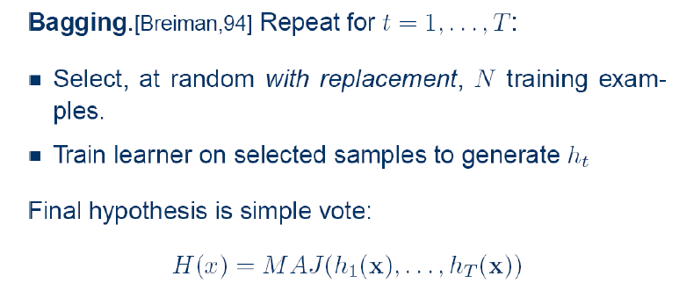
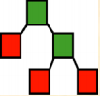
Métodos Ensamblados (Bagging)
Bagging definido a partir de “bootstrap aggregating”.
X (Conjunto de Entrenamiento)
Fase de Muestreo (Bootstrap)
Muestra # 1
Muestra # 5
Fase de Entrenamiento
Fase de Predicción
“Si tienes todas las opiniones de un comité de expertos, considéralas todas para tomar una decisión”
1
1
0
1
1
Fase de Agregación
1

Slide 8
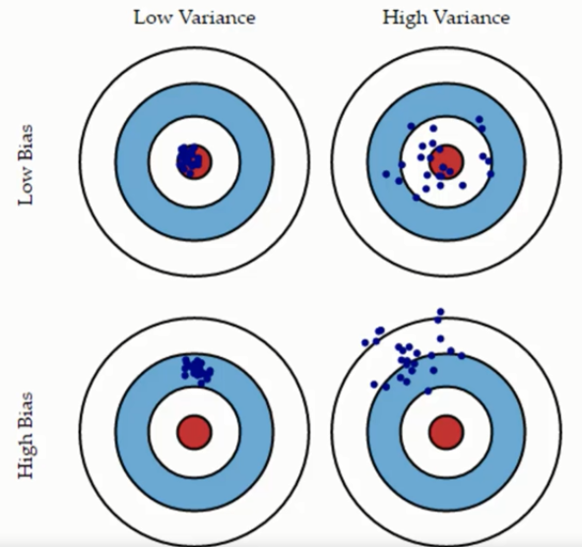
Bias – Variance Trade off
1. La disyuntiva de sesgo-varianza es cuando agregamos ruido agregando complejidad del modelo (flexibilidad)
2. El error de entrenamiento disminuye, pero el error de prueba empieza a subir
3. El modelo después del trade-off del sesgo comienza a sobreajustarse.
[Figura] El centro es el objetivo es un modelo que predice perfectamente los valores correctos. A medida que nos alejamos del objetivo, nuestras predicciones empeoran cada vez más.

Slide 9
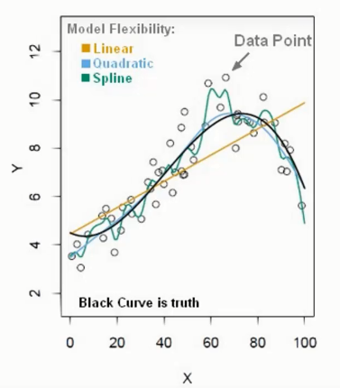
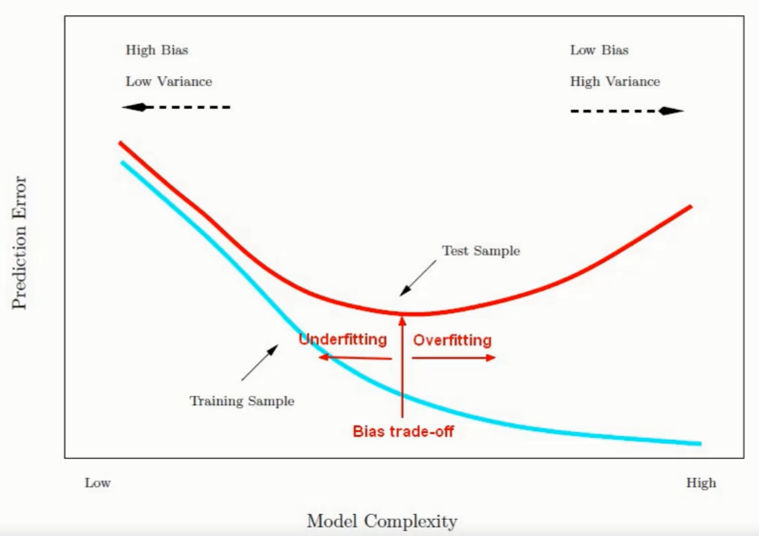

Slide 10
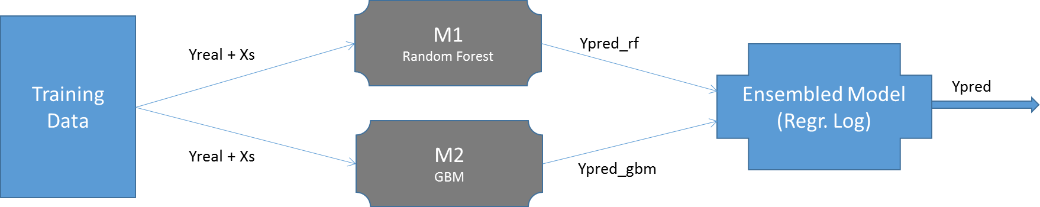
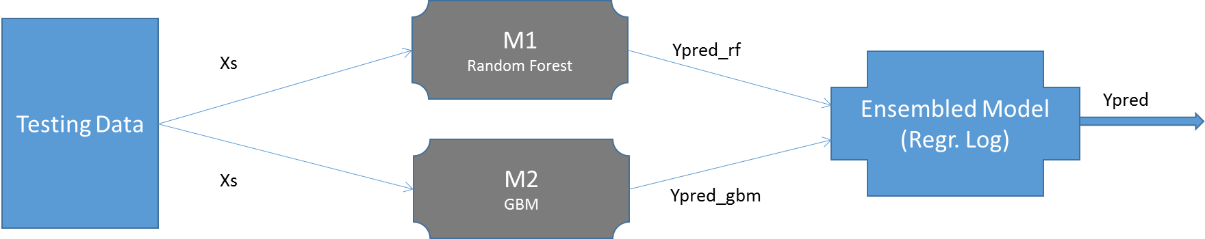
Métodos Ensamblados (Stacking)
Formamos un nuevo dataset con las predicciones de los modelos a ensamblar para entrenar un nuevo modelo que generará las predicciones finales.

Slide 11
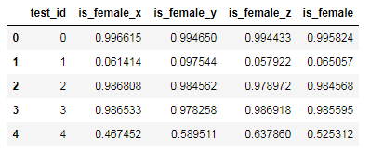


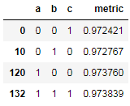

Enfoque de la Solución
Ensamblado – Promedio Ponderado
LightGBM_10
CV: 0.972421
PUB: 0.97447
LB PRIV: 0.97384
x 5/8
XGB_19
CV: 0.972767
x 1/8
CV: 0.973982
PRIV: 0.97460
LB PRIV: 0.97414
PB: 0.97488
PUB: 0.97440
x 2/8
LightGBM_26
CV: 0.973760
LB PRIV: 0.97444
PUB: 0.97437
Notes:
Ok - 0 : 0.999951 0.971382 Mean Target: 0.5365 0.5396
Ok - 1 : 0.999543 0.969753 Mean Target: 0.537 0.5374
Ok - 2 : 0.999707 0.974807 Mean Target: 0.5382 0.5327
Ok - 3 : 0.999827 0.974469 Mean Target: 0.5362 0.5409
Ok - 4 : 0.999816 0.972594 Mean Target: 0.5377 0.5349
Listo!
auc - train: 0.999768680073
auc - test : 0.972601120434
Diff: 0.0272 auc - test2: 0.972503715952 Diff: 0.0273

Slide 12
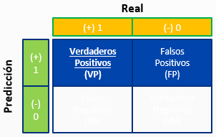
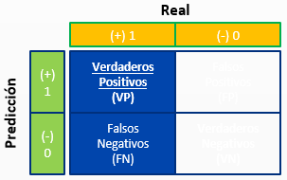
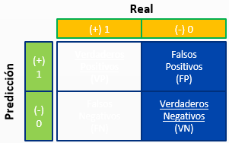





Métricas de Evaluación de Clasificación
Matriz de Confusión
Real
$$precisión= \frac{VP}{VP+FP}$$
(+) 1
(-) 0
(+)
1
Verdaderos
Positivos
(VP)
Falsos
Positivos
(FP)
Predicción
$$sensibilidad= \frac{VP}{VP+FN}$$
(-)
0
Falsos
Negativos
(FN)
Verdaderos
Negativos
(VN)
$$tasa de aciertos= \frac{VP+VN}{total}$$
(accuracy)
$$especificidad= \frac{VN}{VN+FP}$$
$$tasa de error= \frac{FN+FP}{total}$$

Slide 13






Métricas de Evaluación de Clasificación
Matriz de Confusión
Real
Calcular:
(+) 1
(-) 0
$$\frac{70+50}{150}=0.800$$
$$tasa de aciertos=$$
(+)
1
70
10
$$precisión=$$
$$\frac{70}{70+10}=0.875$$
Predicción
(-)
0
20
50
$$sensibilidad=$$
$$\frac{70}{70+20}=0.778$$
$$especificidad=$$
$$\frac{50}{50+10}=0.833$$

Slide 14







Métricas de Evaluación de Clasificación
Matriz de Confusión
Real
Calcular:
(+) 1
(-) 0
$$\frac{925}{925+25}=0.974$$
$$especificidad=$$
(+)
1
30
25
$$sensibilidad=$$
$$\frac{30}{30+20}=0.600$$
Predicción
(-)
0
20
925
$$precisión=$$
$$\frac{30}{30+25}=0.545$$
Target altamente desbalanceado.
Clase (+) representa el 5% de toda la base
$$\frac{30+925}{1000}=0.955$$
Modelo excelente?
$$tasa de aciertos=$$

Slide 15
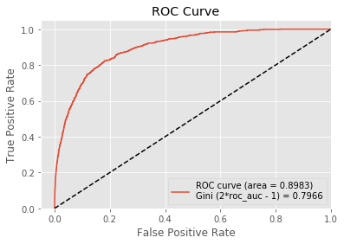
Métricas de Evaluación de Clasificación
ROC - AUC
sensibilidad
La Curva ROC proporciona un índice de la capacidad de un modelo para discriminar entre estados alternativos de la clase target.
Es útil para comparar modelos y seleccionar umbrales de decisión ( puntos de corte entre (+) y (-) )
1 - especificidad

Slide 16
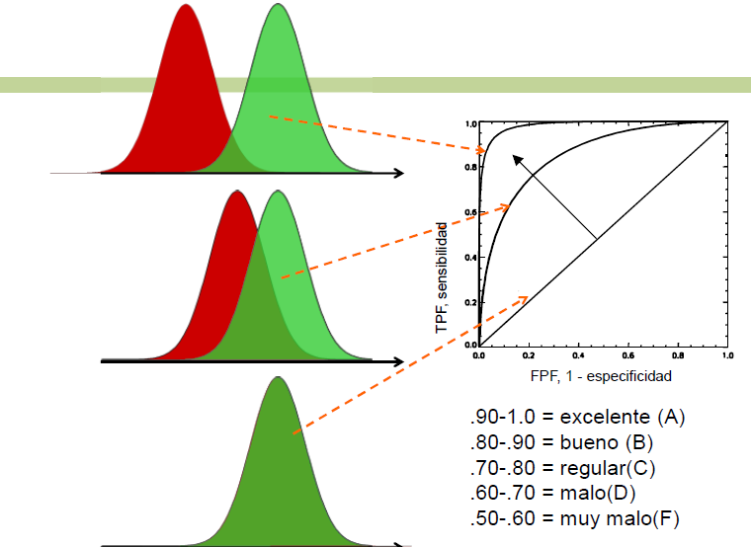
Métricas de Evaluación de Clasificación
ROC - AUC

Slide 17
Métricas de Evaluación de Clasificación
Resultados Modelo de Propensión de Compra
RT Ingr/Costos
% Ingresos
Nro Decil
Se dividió la base por deciles según los resultados del modelo. Los primeros 5 grupos generaron el 98% de los ingresos totales de la campaña feb-17.

